Slide 1
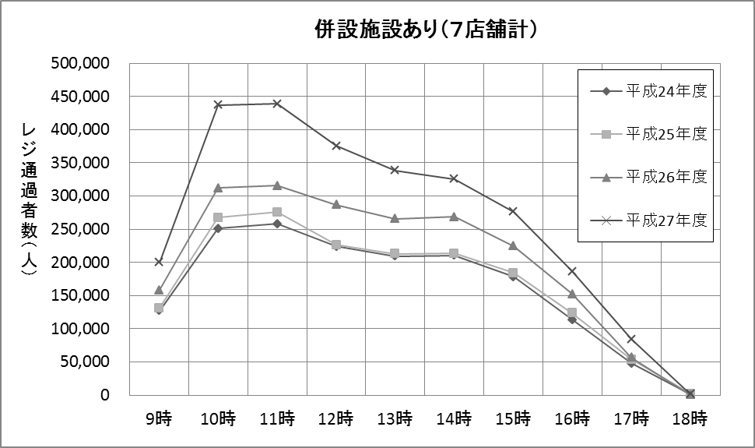
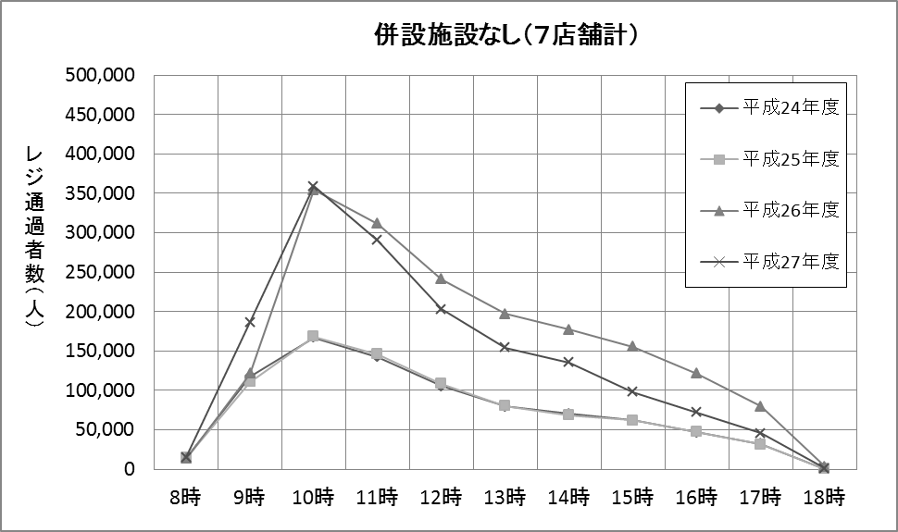
大型農産物直売所レジ通過者数調査（２９）結果
調査概要
農産物直売所と併設するレストランや喫茶コーナーの相乗効果を分析するため、府内大型直売所を対象に、併設施設の設置状況及び時間帯別レジ通過者数について調査を行った。
調査結果
１．併設施設の設置状況
◆レストランや喫茶コーナーなどの「併設施設あり」が７店舗、「併設施設なし」が７店舗であった。
２．時間帯別レジ通過者数
◆ 「併設施設なし」の直売所は、利用者が午前中に集中するのに対して、「併設施設あり」の直売所は、比較的、断続的に利用者が訪れている傾向が見られた。
◆ 「併設施設あり」の直売所は、併設施設なしに比べ、利用者数が多い傾向が見られた（平成27年度実績）。
レストラン | 喫茶 | 軽食 | なし | 計
３店舗 | ３店舗 | １店舗 | ７店舗 | １４店舗

